Slide 1
Windows平台上Oracle12c的安装与配置

Slide 2
主要内容
2.1 Oracle通用安装程序OUI
2.2 Oracle 12c的安装
2.3 Oracle 12c的卸载
2.4 Oracle 12c的配置

Slide 3
§2.1 Oracle通用安装程序OUI
Oracle通用安装程序(Oracle Universal Installer, OUI)是基于Java技术的图形界面安装工具，利用它可以完成在不同操作系统平台上的、不同类型的、不同版本的Oracle数据库软件的安装。无论是Unix、Linux还是Windows，都可以通过使用Oracle Universal Installer，以标准化的方式来完成安装任务。Oracle Installer的体系结构经过重新设计后，可应对当前对软件包装、安装和分发的挑战。
Oracle通用安装程序基于一个功能强大的Java引擎，提供了可扩展的环境，能满足更复杂的内部需求以及客户需求。基于组件的安装定义可以创建不同层次的集成程序包，并在单个程序包中支持更复杂的安装逻辑。平台上特定的任务可以方便在整个安装过程中封装，从而在任何平台上提供一致、稳定、同时也是通用的安装过程。

Slide 4
§2.1 OUI的特性
(1) 统一的跨平台解决方案
  基于Java的OUI提供了所有支持Java平台的安装解决方案，具有与平台无关的共同安装流程和用户体验。这就使同一个Oracle产品在不同的平台上安装时显得一致，并遵从相同的路径。
(2) 复杂组件和相关性定义
  能根据用户所选择的产品和安装类型自动检测组件间的相关性，并执行相应的安装。由于在整个安装中都会进行一致性检查，因此可以定义更复杂的安装流程逻辑。
  检测到的相关性类型可能是必需的，这种情况下会自动安装相关产品；也可能是可选的，在这种情况下将会提交给用户进行选择。
  程序包和套件安装、预定义的产品集合及其顺序，都可以由最少量的用户对话框来确定，且不会要求提供重复的信息。

Slide 5
§2.1 OUI的特性
(3) 基于Web的安装
  OUI可通过HTTP指向某个已定义了版本/安装区的URL并远程安装软件。发布介质不论是CD-ROM还是网络存储，都可以方便地放在Web服务器上，该安装程序能识别其产品安装定义，使安装会话与在本地执行的会话一致。该安装程序能够识别本地目标上已存在的相关产品，这对于远程安装变得更加重要。如果在本地目标上检测到的相关性产品版本号正确，Installer就不会重新安装这些产品，这等于减少了安装期间的网络流量。
(4) 使用应答文件支持无人照管安装
  应答文件是变量设置的集合，提供了需要用户回答的值。对特定组件的安装，OUI可以从预先定义的应答文件中读取这些值。在典型的客户环境中，管理员系统希望定义用户需要提供的安装对话框录入项并保存到文件中以备后用。该文件可以提供全部或部分的安装应答。OUI将该文件作为附加参数，可以创建更少的对话框安装会话，甚至是完全无交互的安装会话。

Slide 6
§2.1 OUI的特性
(5) 支持多个Oracle根目录
  OUI在目标机上维护了所有Oracle根目录的明细，包括名称、产品和所安装的产品版本。OUI也可以在现有的Oracle根目录、新的Oracle根目录或没有Oracle根目录(与任何Oracle根目录无关)的情况下安装新的产品。
(6) 隐式卸载
  使用OUI安装的卸载产品内置在引擎中。这个卸载操作就是安装操作的“撤消”。在安装时，Installer程序在特定日志文件中记录了它执行的所有操作。在卸载时OUI以相反顺序执行所有这些操作。如果需要，OUI也检测某个卸载操作是否是为某个特定的产品专门定义的，并做出相应的反应。

Slide 7
§2.1 OUI的特性
(7) 安装流程无缝集成
  通过Oracle提供的打包工具Oracle Software Packager，OUI安装可以透明地相互集成。安装程序能识别从发布介质导入到另一个安装中的安装逻辑。
(8) 方便的移植支持
  当特定平台特定的安装任务(操作、查询等)封装为库时，安装可以最方便地移植。在运行时，安装程序检测其运行的操作系统并载入所定义的相应的库。

Slide 8
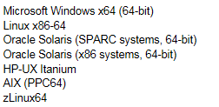
§2.2 Oracle 12c的安装
Oracle可以安装的操作系统
  Unix、Linux、Windows

Slide 9
§2.2.1 Oracle 12c的系统需求
硬件需求 | 说 明
物理内存(RAM) | 最小为1GB，推荐2G或更大的内存，最好4G以上
虚拟内存 | 物理内存的两倍
硬盘(NTFS格式) | 企业版安装时：总计6.0GB(含Oracle主目录和数据文件)
 | 标准版安装时：总计5.5GB(含Oracle主目录和数据文件)
 | 标准版1安装时：总计5.5GB(含Oracle主目录和数据文件)
 | 个人版安装时：总计4.85GB(含Oracle主目录和数据文件)
TEMP临时空间 | 200MB
视频适配器 | 256色以上
处理器主频 | 1GHz以上

Slide 10
§2.2.1 Oracle 12c的系统需求
软件需求 | 说 明
操作系统 | 64位Windows操作系统
 | (注：Oracle 12c不支持32位Windows操作系统)
网络协议 | TCP/IP、支持带SSL的TCP/IP及命名管理Named Pipes
浏览器 | Microsoft IE 6.0以上版本

Slide 11
§2.2.2 Oracle 12c数据库服务器的安装流程
第一步，首先以管理员（Administrator）身份登录到要安装Oracle 12c的计算机，以便对计算机的文件夹具有完全的访问权限，并能执行任意所需要的修改。
第二步，检查Oracle 12c安装文件，如果不存在，可以从Oracle公司的官方网站www.oracle.com进行下载，Oracle数据库12c企业版的下载链接为：http://www.oracle.com/technetwork/database/enterprise-edition/downloads/index.html;下载后解压。
第三步，在安装文件目录中打开database文件夹，双击setup.exe，启动Oracle通用安装程序OUI窗口检查监视器的配置，收集系统详细资料，然后进行配置安全更新，如下图所示：

Slide 12
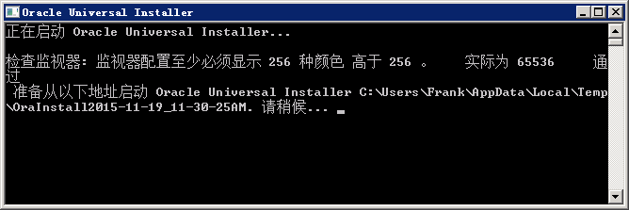
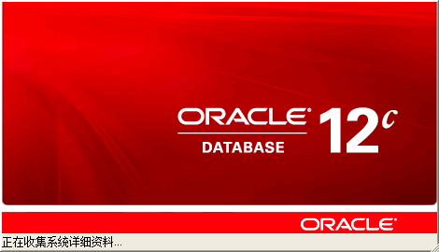
§2.2.2 Oracle 12c数据库服务器的安装流程

Slide 13
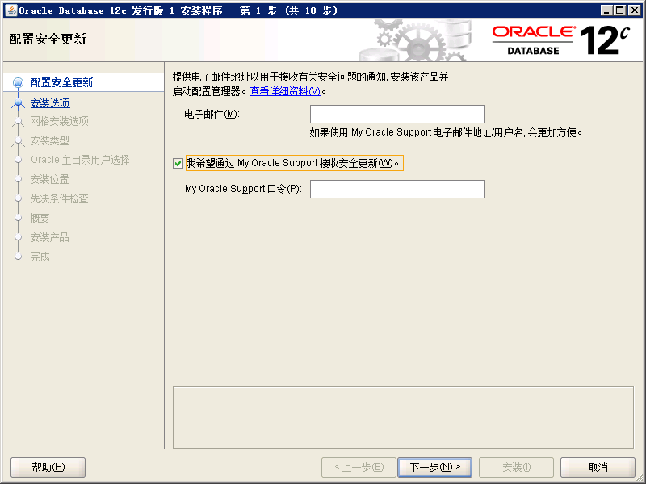
§2.2.2 Oracle 12c数据库服务器的安装流程

Slide 14
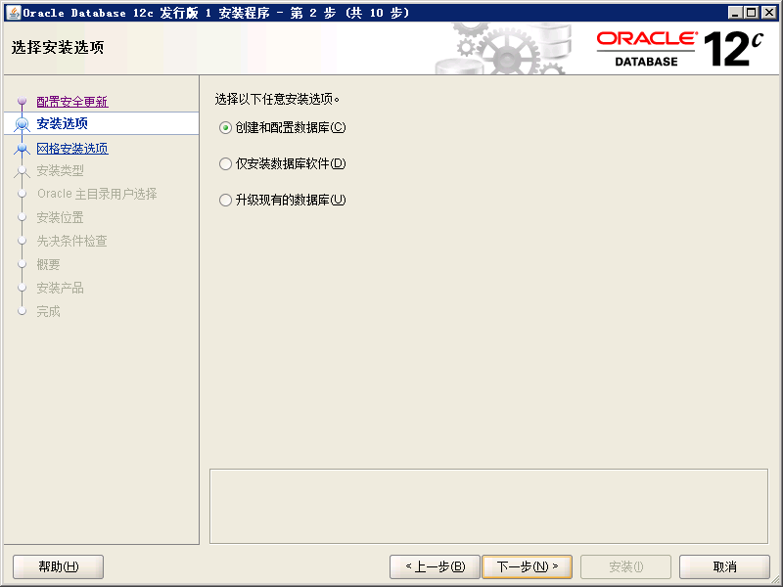
§2.2.2 Oracle 12c数据库服务器的安装流程
第四步，配置安全更新，提供电子邮件地址以接收关于拟安装的安全信息。如果拒绝启用安全更新，仍可使用所有授权的Oracle功能。要选择不接收安全通知，请将此屏幕中的所有字段留空，然后单击“下一步”按钮以继续，来到“选择安装选项”对话框

Slide 15
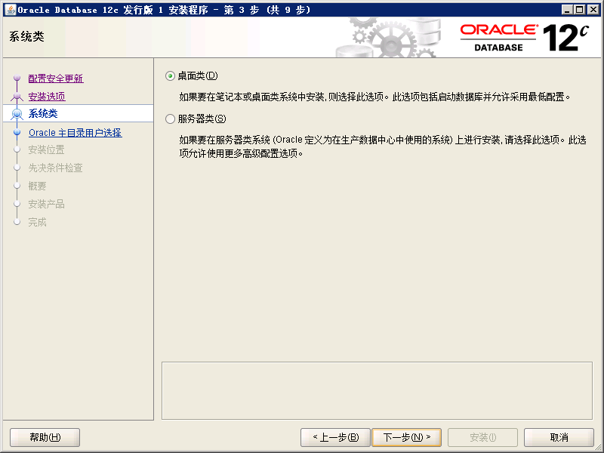
§2.2.2 Oracle 12c数据库服务器的安装流程
第六步，在上图中选择第一项“创建和配置数据库”， 单击“下一步”按钮，来到“系统类”对话框

Slide 16
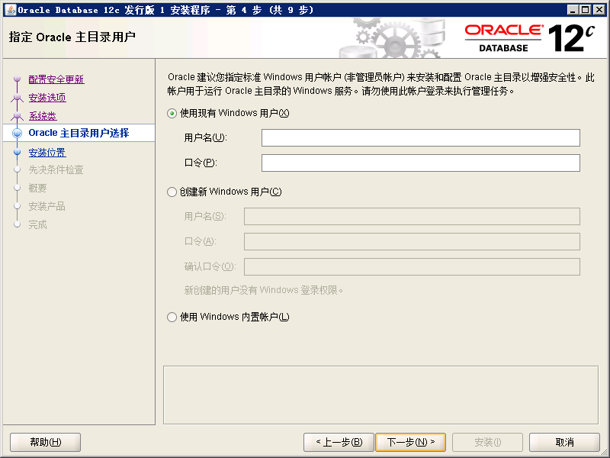
§2.2.2 Oracle 12c数据库服务器的安装流程
第七步，在上图中选择安装的类别，选择第一项“桌面类”，主要在笔记本或桌面系统中进行安装；选择第二项“服务器类”，可以进行高级安装，同时允许使用更多高级选项。这里我们选择“桌面类”， 单击“下一步”按钮继续，来到“指定Oracle主目录用户”对话框

Slide 17
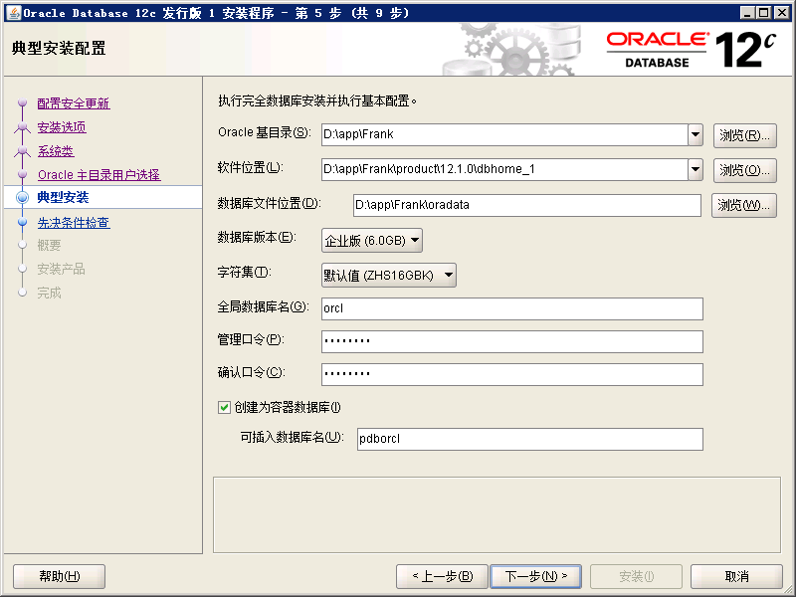
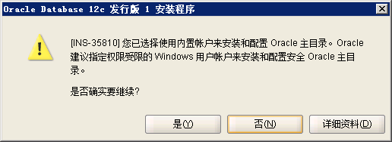
§2.2.2 Oracle 12c数据库服务器的安装流程
第八步，在上图中选择“使用Windows”内置账户，单击“下一步”按钮，在弹出的如下图所示的对话框中，直接点击“是”按钮，来到“典型安装配置”对话框

Slide 18
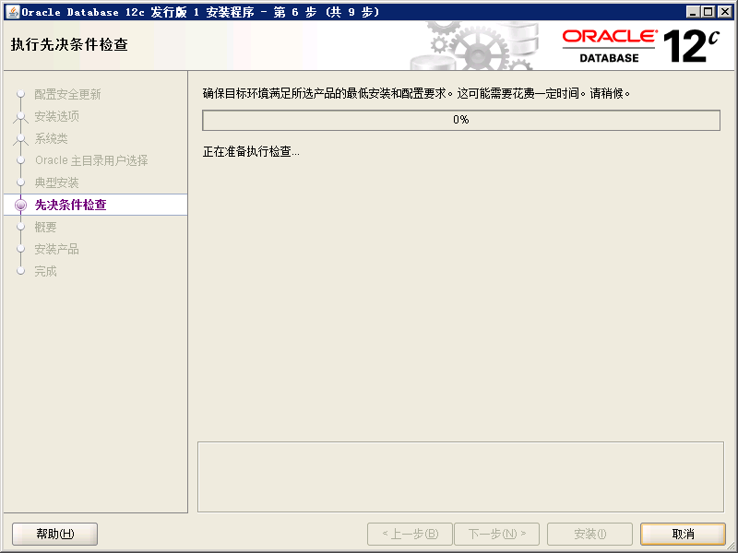
§2.2.2 Oracle 12c数据库服务器的安装流程
第九步，对上图中的典型安装进行配置，
①默认情况下，软件会安装在磁盘空间最大的盘上，如果想改的话，建议只改动“Oracle基目录”的盘符（如把“C”改为“D”），这样，其他的安装位置也会跟随着改变；
②数据库版本有三个，分别是：企业版、标准版、标准版1，三者的区别主要在数据库功能上，考虑到以后的应用以及服务器的性能等问题，这里选择企业版；
③字符集选择默认的国际标准编码；
④全局数据库名可以改也可以不改，建议不改；
⑤管理口令和确认口令是一对相同的登录密码，需记住；
⑥剩余的选项建议不用更改，单击“下一步”，来到“执行先决条件检查”对话框

Slide 19
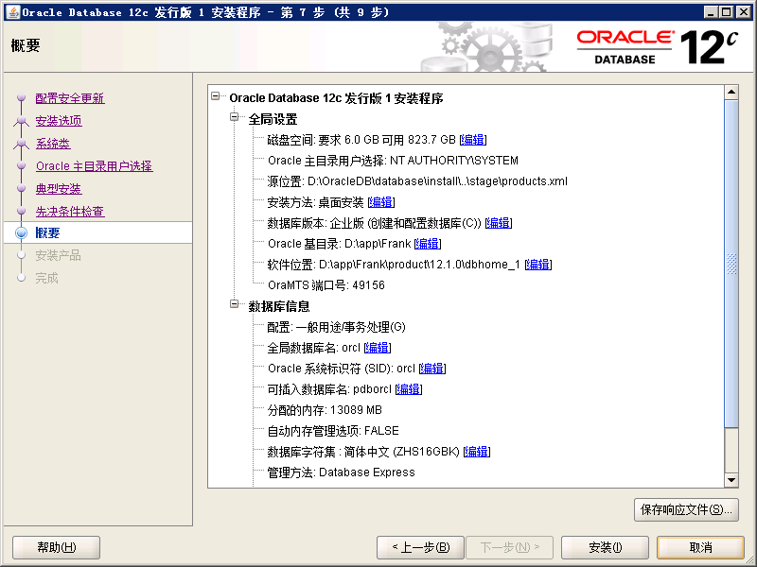
§2.2.2 Oracle 12c数据库服务器的安装流程
第十步，在上图中，软件会自行检查，我们不需要执行任何操作，然后来到“概要”对话框

Slide 20
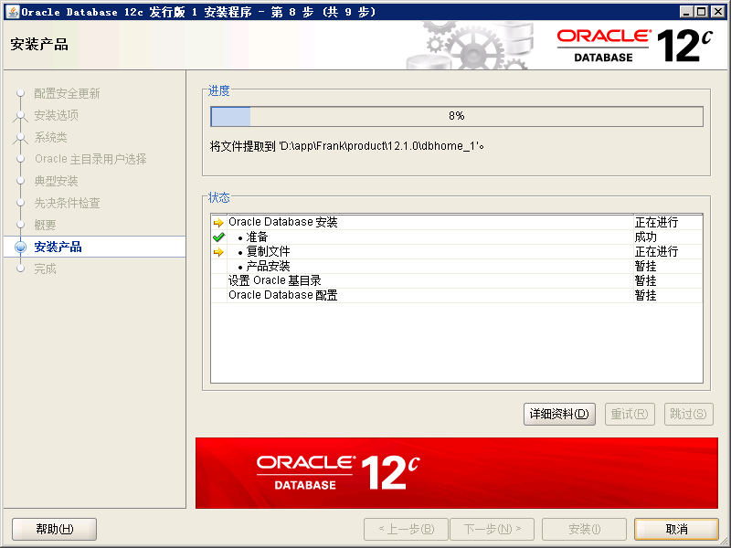
§2.2.2 Oracle 12c数据库服务器的安装流程
第十一步，在上图中可以查看我们之前安装选项的配置，如无需修改，点击“安装”按钮，弹出“安装产品”对话框

Slide 21
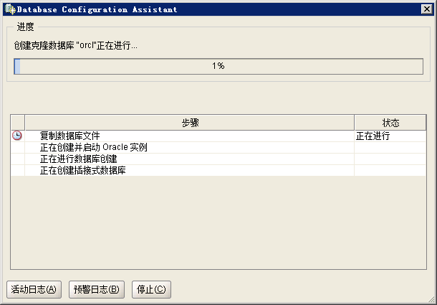
§2.2.2 Oracle 12c数据库服务器的安装流程
安装一段时间后，需要进行Oracle数据库配置，会弹出 “Database Configuration Assistant”(数据库配置助手DBCA)对话框，并进行数据库的安装与配置

Slide 22
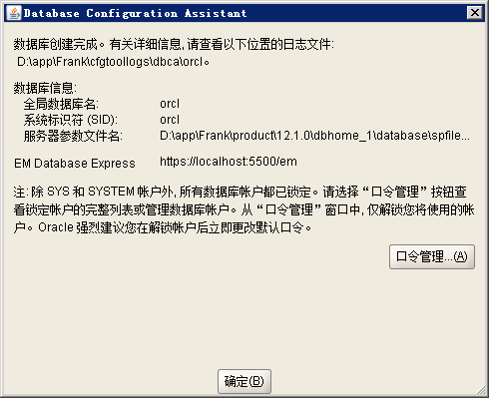
§2.2.2 Oracle 12c数据库服务器的安装流程
配置完成后弹出如下对话框以进行口令管理

Slide 23
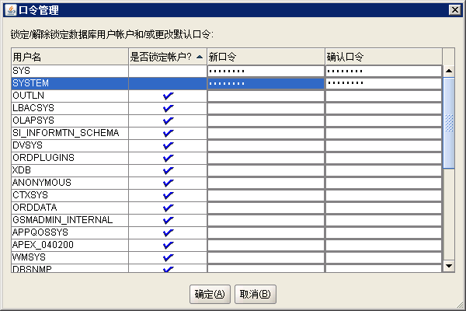
§2.2.2 Oracle 12c数据库服务器的安装流程
在上述窗口中，选择“口令管理”，弹出如下口令管理对话框

Slide 24
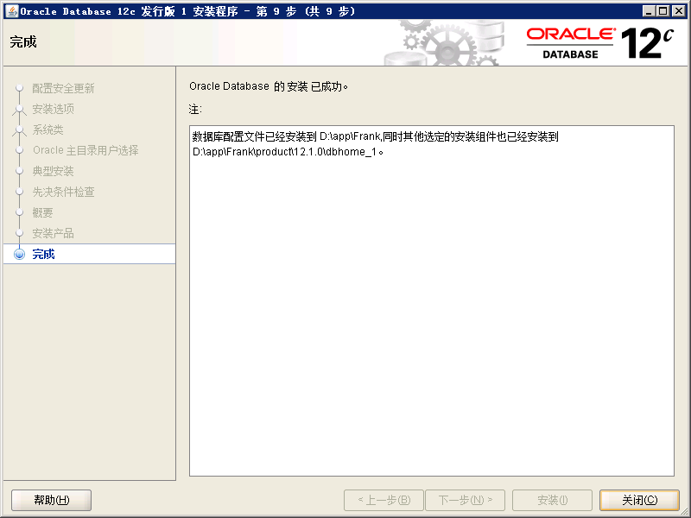
§2.2.2 Oracle 12c数据库服务器的安装流程
对用户进行口令管理，同时可以解锁及锁定指定的用户，操作完成后单击“确定”按钮，返回到上图，然后单击“确定”按钮，弹出安装完成对话框

Slide 25
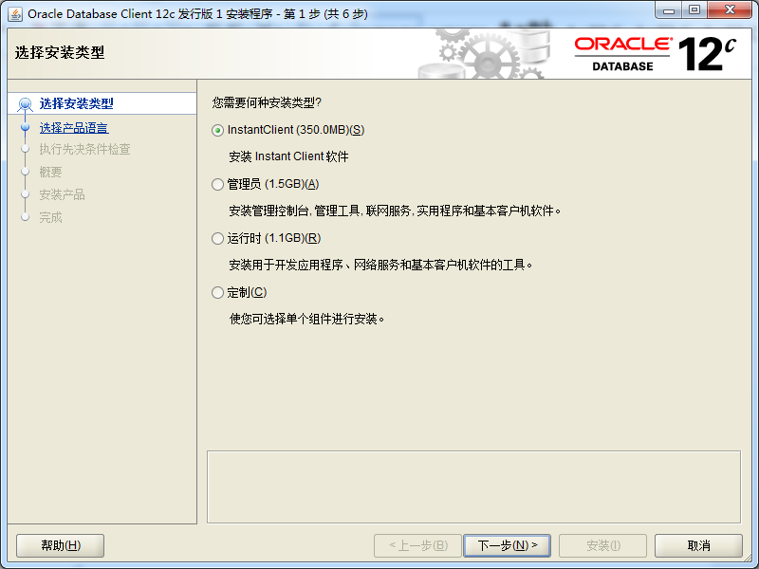
§2.2.3 Oracle 12c客户端工具的安装流程
检查Oracle 数据库12c客户端软件安装文件，如果不存在，可以从Oracle公司的官方网站www.oracle.com进行下载，下载链接同Oracle数据库12c企业版，下载后解压。
打开解压后的client文件夹，双击setup.exe，启动Oracle通用安装程序OUI窗口检查监视器的配置，接着进行系统详细资料的收集，然后接着弹出“选择安装类型”对话框

Slide 26
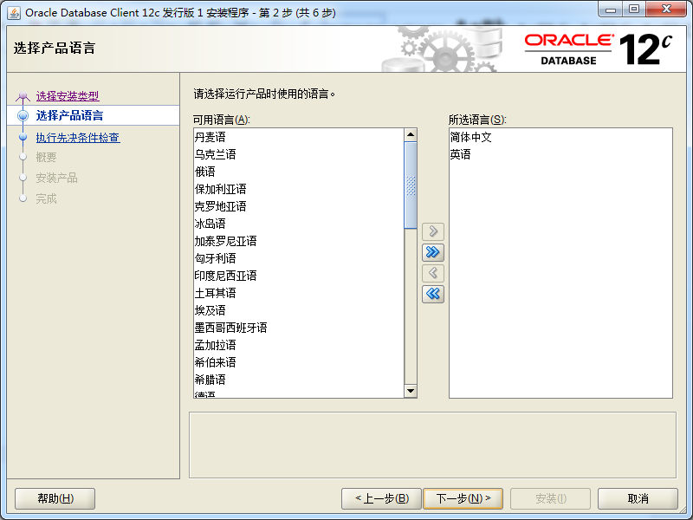
§2.2.3 Oracle 12c客户端工具的安装流程
在上图中，进行Oracle数据库12c客户端的安装类型，为了更好地、全方位地学习Oracle数据库12c，这里选择管理员类型进行安装，点击“下一步”按钮，来到“选择产品语言”对话框

Slide 27
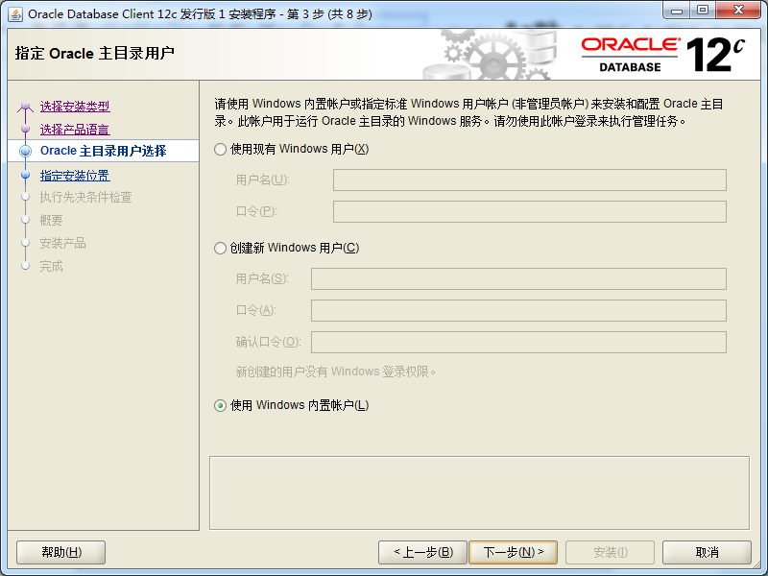
§2.2.3 Oracle 12c客户端工具的安装流程
选择简体中文或英文，如果需要，用户也可以选择其他语言，然后点击“下一步”继续，来到“指定Oracle主目录用户”对话框

Slide 28
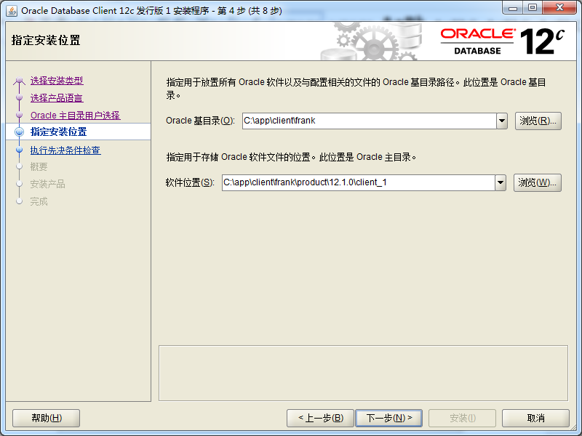
§2.2.3 Oracle 12c客户端工具的安装流程
选择安装和配置Oracle主目录的Windows用户，这里选择Windows内置用户，点击“下一步”继续，来到“指定安装位置”对话框

Slide 29
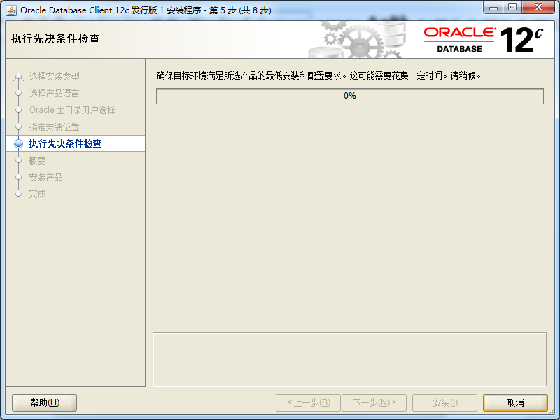
§2.2.3 Oracle 12c客户端工具的安装流程
默认情况下，软件会安装在安装程序所在的磁盘上，如果想改的话，建议只改动“Oracle基目录”的盘符（如把“C”改为“D”），这样，其他的安装位置也会跟随着改变，点击“下一步”继续，来到“执行先决条件检查对话框”

Slide 30
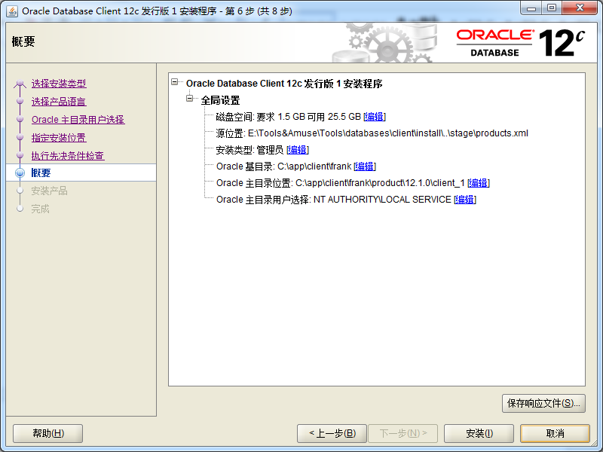
§2.2.3 Oracle 12c客户端工具的安装流程
软件会自行检查，我们不需要执行任何操作，然后来到“概要”对话框

Slide 31
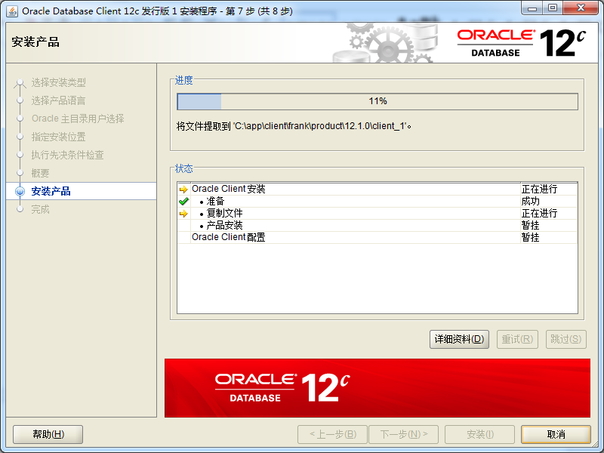
§2.2.3 Oracle 12c客户端工具的安装流程
在上图中可以查看我们之前安装选项的配置，如无需修改，点击“安装”按钮，弹出“安装产品”对话框

Slide 32
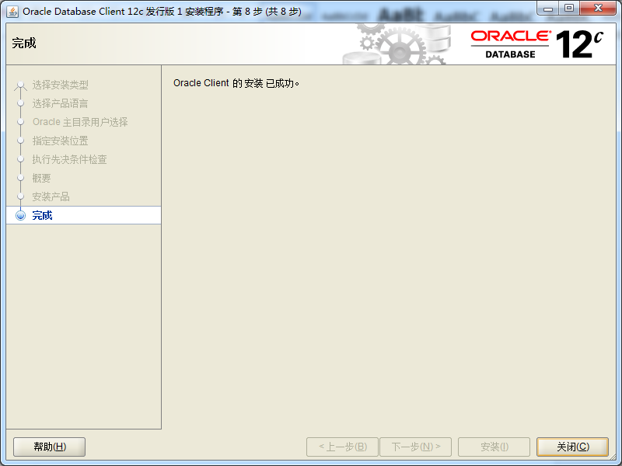
§2.2.3 Oracle 12c客户端工具的安装流程
产品安装完成后，弹出“完成”对话框

Slide 33
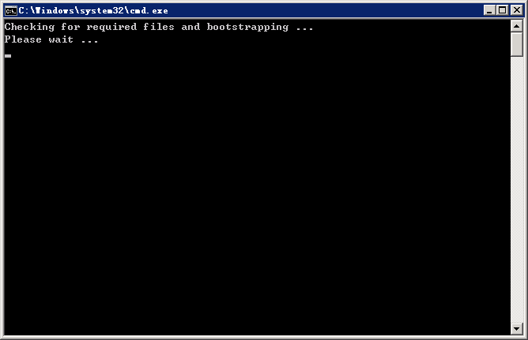
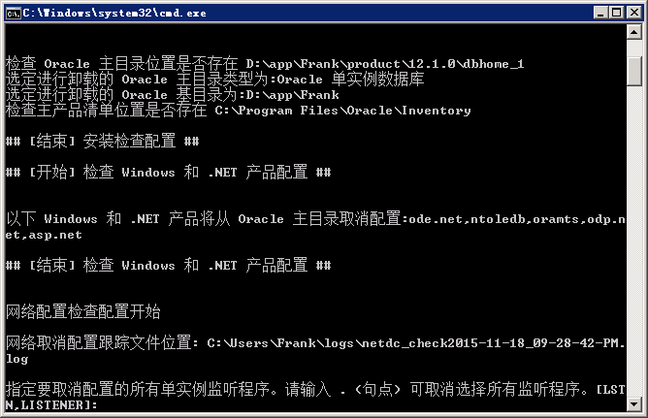
§2.3 Oracle 12c的卸载
Oracle数据库12c的卸载比较简单，可以使用OUI进行Oracle数据库的卸载，按提示操作即可完成Oracle数据库12c的卸载。也可以在安装目录下X:\...\deinstall，找到 deinstall.bat 文件，并双击执行，然后就开始执行数据库的卸载。这里采用第二中卸载程序进行简单介绍，卸载程序首先会进行检查卸载所需要的文件等信息，弹出如下图所示的对话框，然后在接着弹出的对话框开始卸载数据库。

Slide 34
§2.3 Oracle 12c的卸载
在上图所示的命令行窗口中，按提示依次进行操作即可。
然后在命令行运行regedit命令，打开注册表窗口。删除注册表中与Oracle相关的内容，具体如下：
(1)删除HKEY_LOCAL_MACHINE/SOFTWARE/ORACLE目录;
(2)删除HKEY_LOCAL_MACHINE/SYSTEM/CurrentControlSet/Services中所有以oracle或OraWeb为开头的键;
(3)删除HKEY_LOCAL_MACHINE/SYSTEM/CurrentControlSet/Services/ Eventlog/Application中所有以oracle开头的键;
(4)删除HKEY_CLASSES_ROOT目录下所有以Ora、Oracle、Orcl或EnumOra为前缀的键;

Slide 35
§2.3 Oracle 12c的卸载
(5)删除HKEY_CURRENT_USER/Software/Microsoft/Windows/ CurrentVersion/Explorer/MenuOrder/Start Menu/Programs中所有以oracle开头的键;
(6)删除HKEY_LOCAL_MACHINE/SOFTWARE/ODBC/ODBCINST.INI中 除Microsoft ODBC for Oracle注册表键以外的所有含有Oracle的键。
上述注册表项有些可能在卸载Oracle产品的时候已经被删除
删除环境变量中的PATH和CLASSPATH中包含Oracle的值。
删除“开始” / “程序” 中所有Oracle的组和图标。
删除所有和ORACLE相关的目录。
重启机器完成Oracle数据库12c的卸载。

Slide 36
§2.4 Oracle 12c的配置
主要介绍Oracle数据库12c发行版1数据库服务器软件和客户端软件安装完成后，采用DBCA数据库配置助手进行数据库的创建、重新配置以及数据库的删除等操作以及使用NETCA进行Oracle数据库网络的配置以及Net Manager进行Oracle网络管理等相关的内容

Slide 37
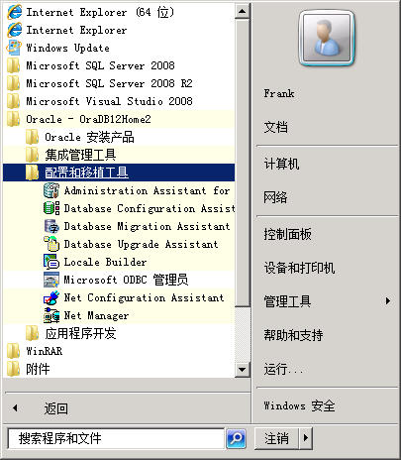
§2.4.1 Oracle数据库配置助手DBCA
数据库配置助手DBCA（database configuration assistant）是Oracle数据库创建实例的，在windows的命令行窗口下，需要使用DBCA命令进行实例的创建，在没有创建实例的前提下是不能进行数据库的创建操作的。
打开Windows开始菜单→所有程序→Oracle→配置和移植工具下→ Database Configuration Assistant，如下图所示

Slide 38
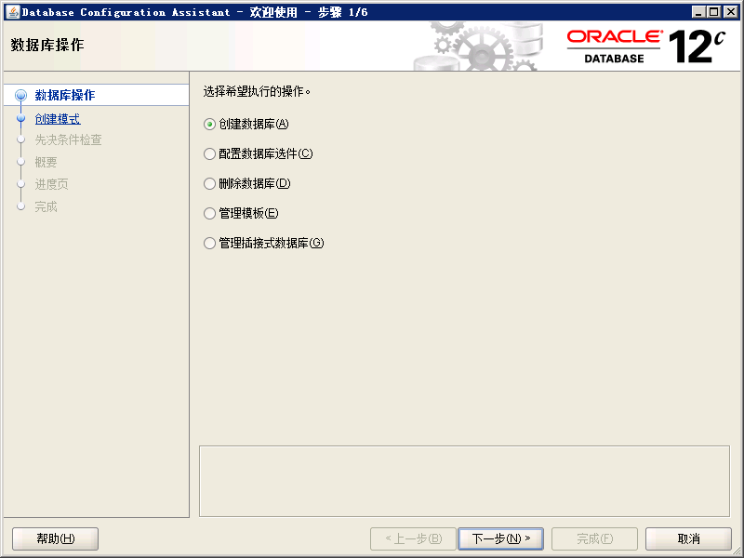
§2.4.1 Oracle数据库配置助手DBCA
然后打开DBCA（database configuration assistant）窗口

Slide 39
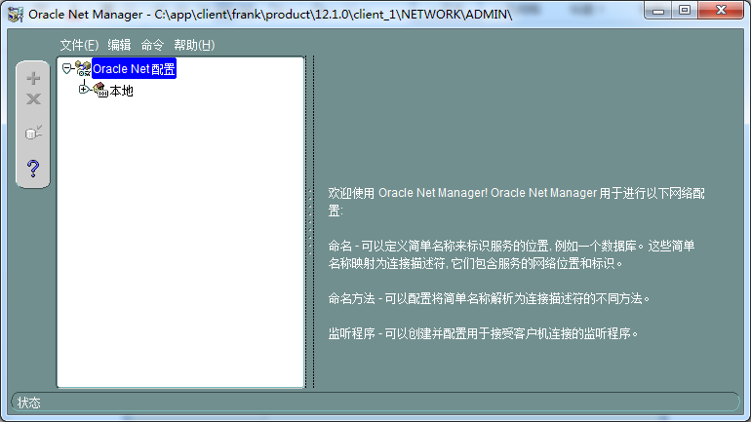
§2.4.2 Oracle网络管理-Net Manager
打开Windows开始菜单→所有程序→Oracle→配置和移植工具下→ Net Manager，打开如下图所示的Oracle Net manager对话框，客户端软件必须进行Net Manager配置后才能进行数据库的连接以及执行数据库相关的其他操作。

Slide 40
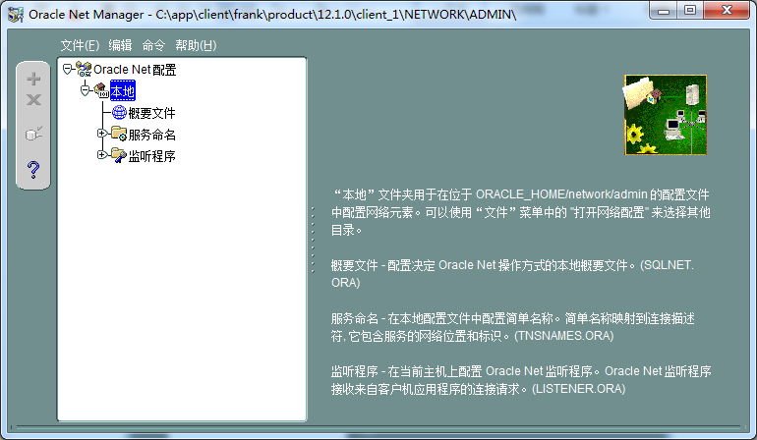
§2.4.2 Oracle网络管理-Net Manager
在上图中点击“本地”前面的加号，展开网络管理目录

Slide 41
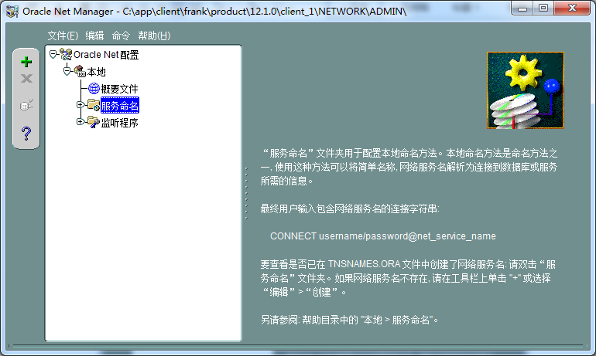
§2.4.2 Oracle网络管理-Net Manager
其中第一项“概要文件”不用管，主要是进行服务命名管理和监听程序管理。在此，先进行服务命名管理，用鼠标左键点一下“服务命名”，在弹出对话框中进行服务命名管理。

Slide 42
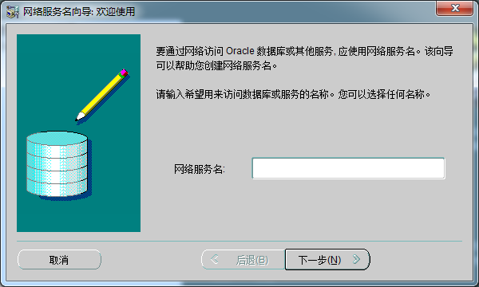
§2.4.2 Oracle网络管理-Net Manager
点击服务命名前面的“+”，展开服务命名，如果为空，即网络命名不存在，可以在工具栏上单击“+”或选择“编辑”菜单下的“创建”，弹出如下图所示的网络命名服务向导对话框。

Slide 43
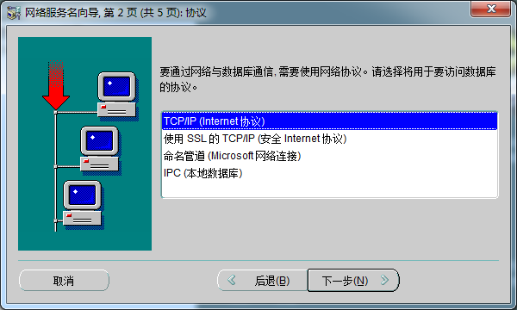
§2.4.2 Oracle网络管理-Net Manager
在上图的文本框中输入网络服务名，有了这个名字后，以后连接数据库就可以采用这个名字了，这里我们输入的名字为MYORA，点击“下一步”继续，来到向导第2页-协议

Slide 44
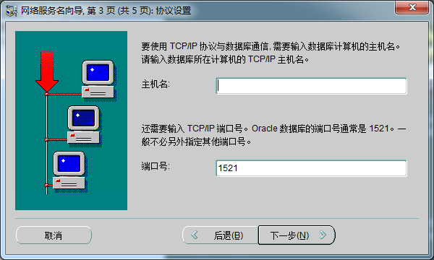
§2.4.2 Oracle网络管理-Net Manager
选择“TCP/IP(Internet协议)”，继续下一步，来到如下图所示的向导第3页，进行协议设置。

Slide 45
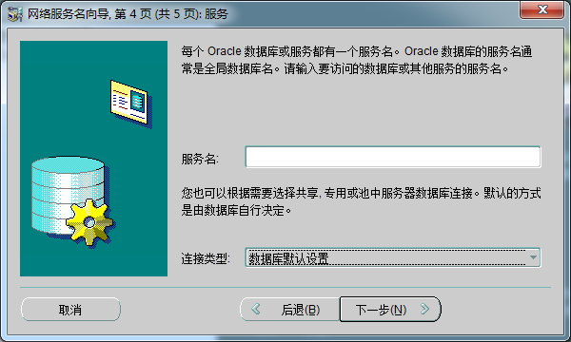
§2.4.2 Oracle网络管理-Net Manager
在上图中输入数据库计算机的主机名或IP地址，以及Oracle数据库的TCP/IP端口号（默认为1521），点击“下一步”继续，来到网络服务名向导第4页-服务

Slide 46
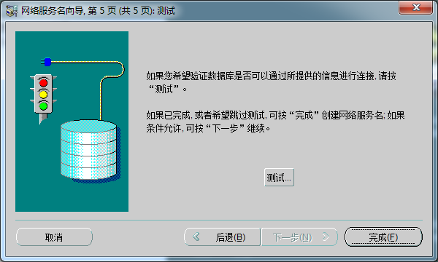
§2.4.2 Oracle网络管理-Net Manager
在上图中输入服务名，该名称为Oracle数据库提供的服务名，一般是全局数据库名。在这里输入我们PDB数据库的服务名，以便进行示例数据库的连接。点击“下一步”继续，来到网络服务名向导第5页-测试

Slide 47
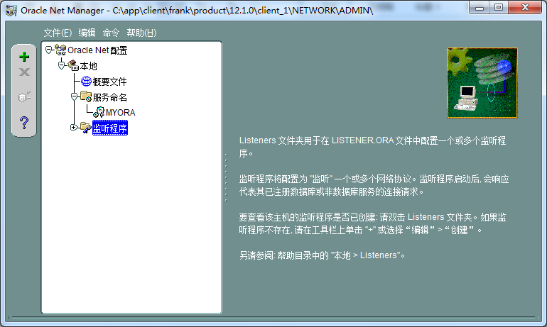
§2.4.2 Oracle网络管理-Net Manager
在上图中，点“测试”，看数据库连接是否成功，如果不测试，单击“完成”按钮以完成网络服务名称的配置。返回到Oracle网络管理对话框，然后行监听程序的管理，用鼠标左键点一下监听程序，出现如下图所示的监听程序管理对话框。

Slide 48
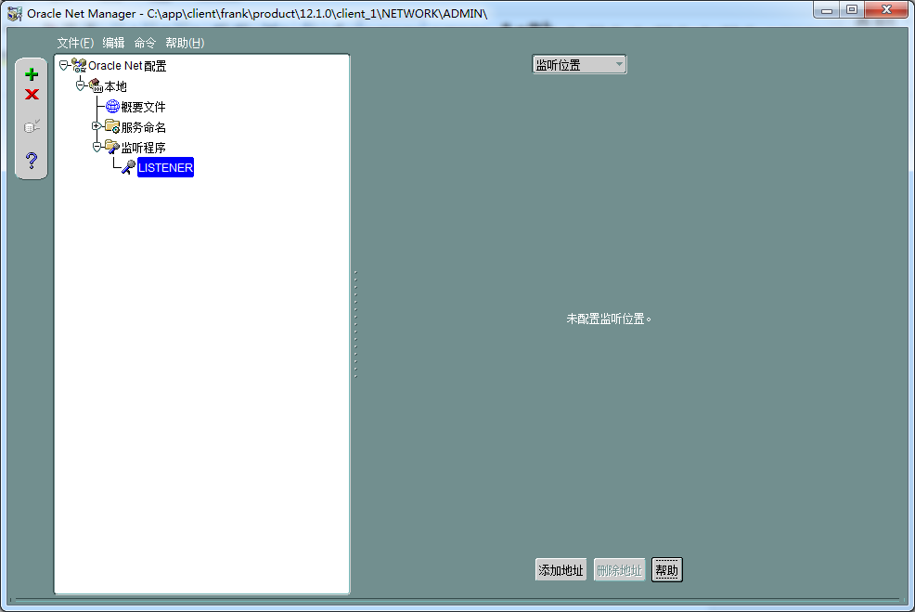
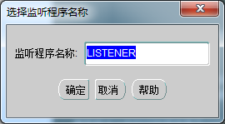
§2.4.2 Oracle网络管理-Net Manager
在上图中，点击窗口左上角的加号，弹出如下图所示的选择监听程序名称对话框。
在上图的文本框中输入监听程序的名称LISTENER即可，单击确定按钮，来到如下图所示的添加监听位置对话框。

Slide 49
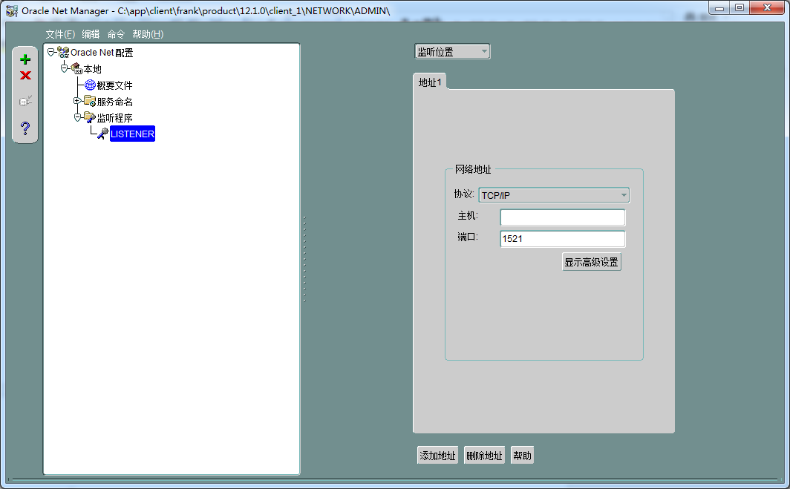
§2.4.2 Oracle网络管理-Net Manager
在上图中，点击图下面的“添加地址”按钮，窗口右侧变成“地址1”标签页

Slide 50
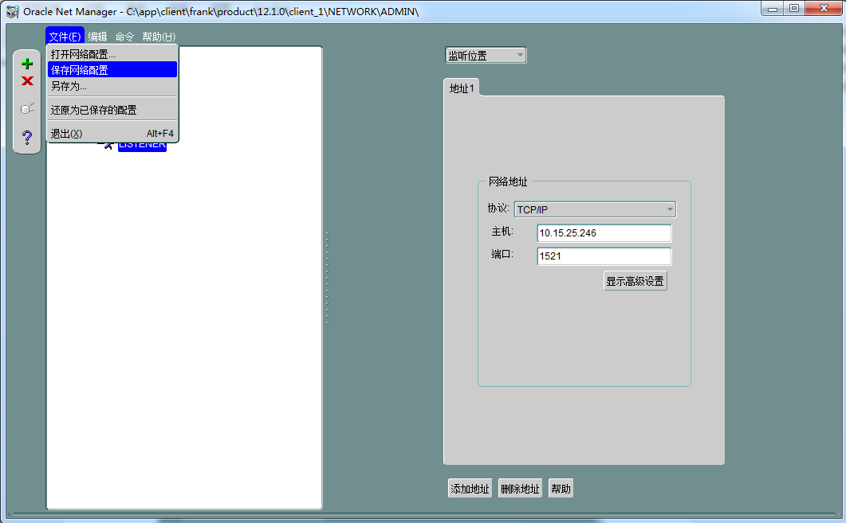
§2.4.2 Oracle网络管理-Net Manager
在上图中，选择协议为“TCP/IP”，输入主机IP地址以及监听端口（默认为1521），然后打开文件菜单，选择“保存网络配置”菜单项，将上述的网络配置保存下来，并使之生效

Slide 51
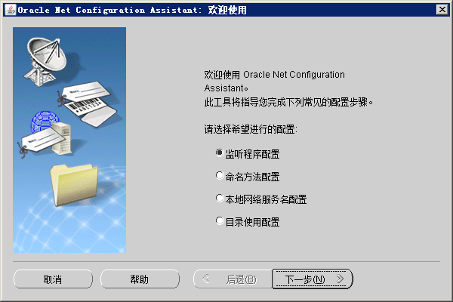
§2.4.3 Oracle网络配置助手-NETCA
NETCA是Oracle Net Configuration Assistant的简称，主要作用是配置监听程序、命名方法配置、本地网络服务名配置、目录使用配置。简单来说，就是可以配置一个监听程序和服务名，从而可以使Oracle client连接至数据库进行相关操作，点击图中的Net Configuration Assistant 选项，进入Oracle网络配置助手对话框
然后进行需要配置的网络选项，类似于Net Manager，按提示操作即可

